Slide 1
Тема: 3D-Шутер «Light War» на языке программирования Python
Авторы: Ганжа Николай Андреевич Медведев Артём Дмитриевич

Slide 2
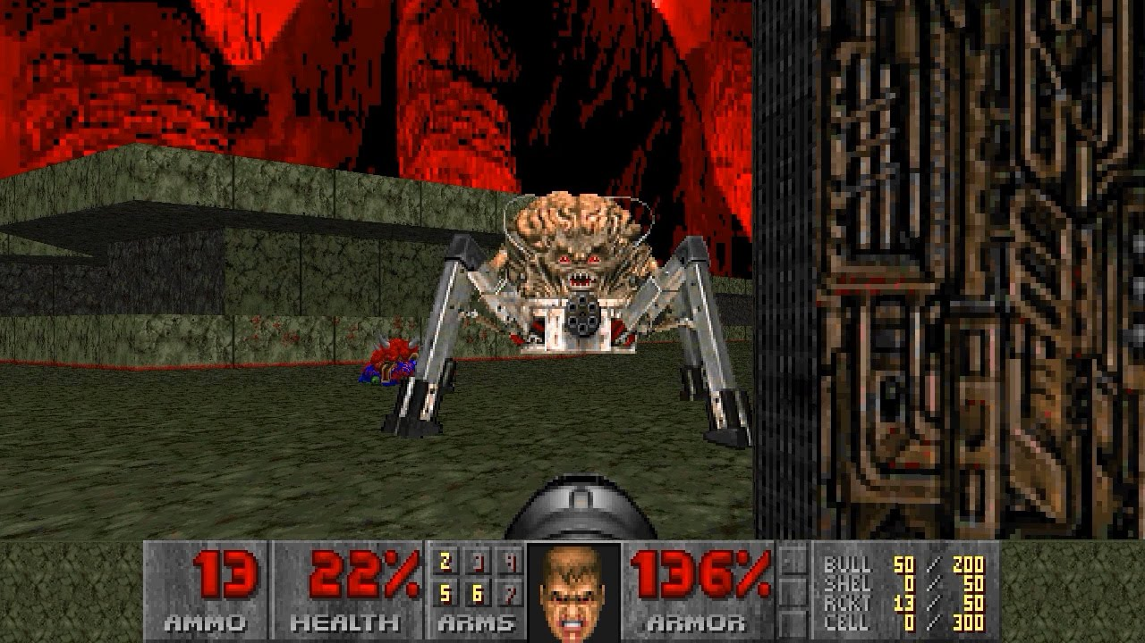
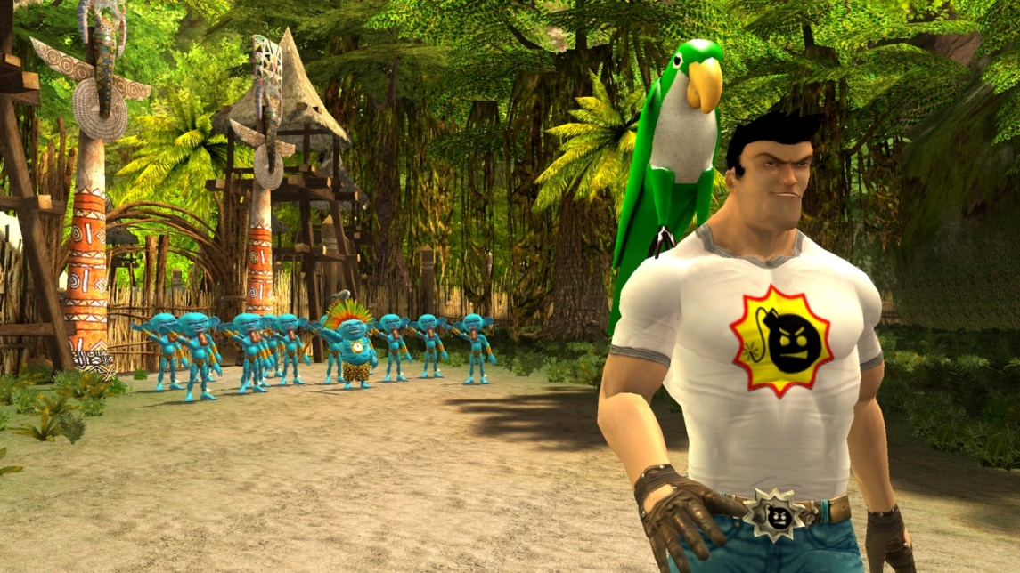
Идея проекта
Мы вдохновились игрой Doom, Serious Sam. В первых версиях данных бестселлеров использовалась именно технология ray-casting

Slide 3
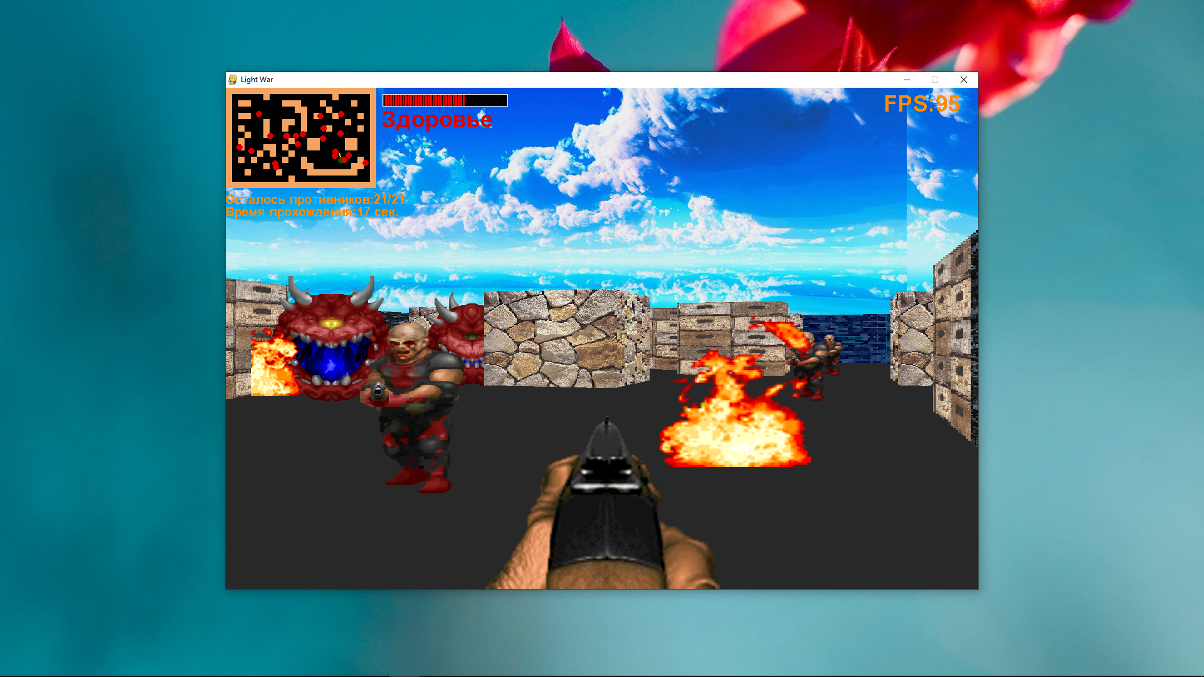
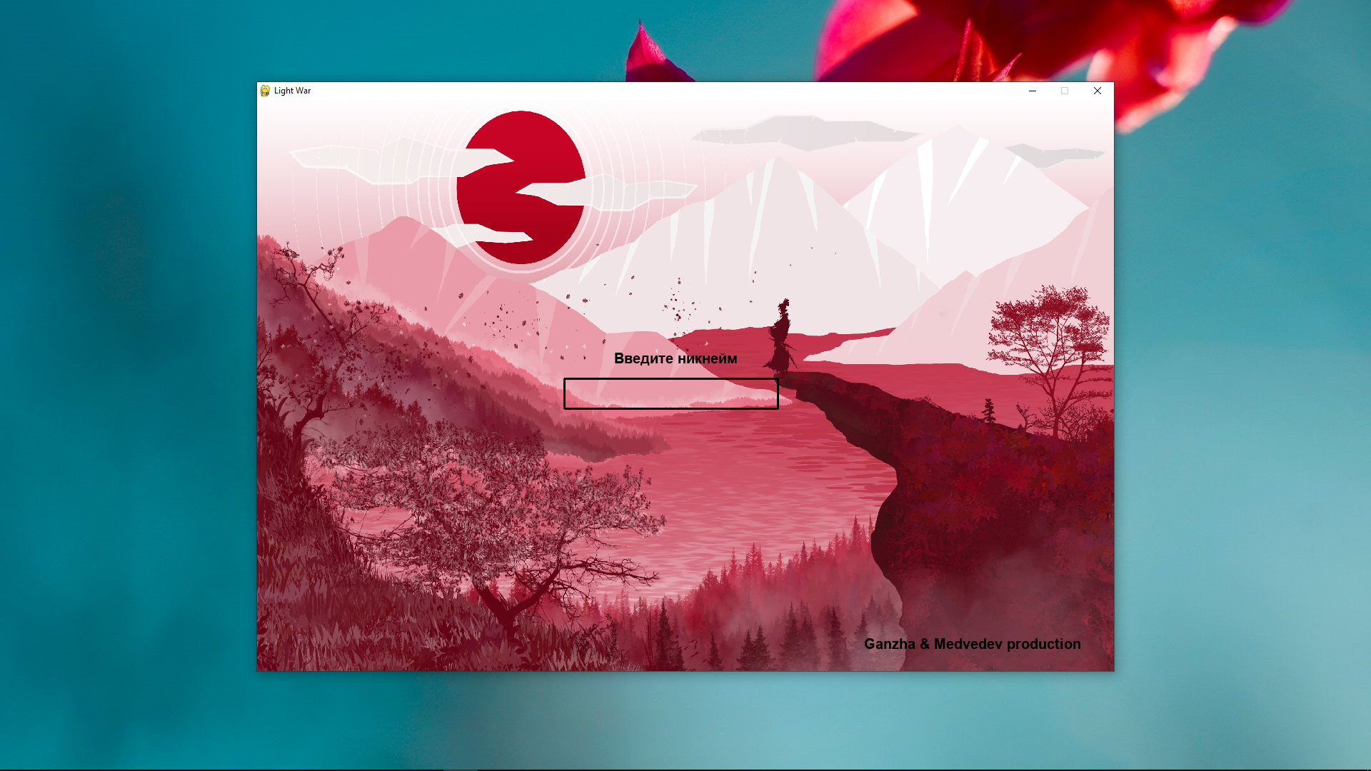
Цель игры
Игроку предстоит уничтожать врагов из своей крутой винтовки. Чтобы попасть в таблицу лидеров, нужно пройти 5 уровней.

Slide 4
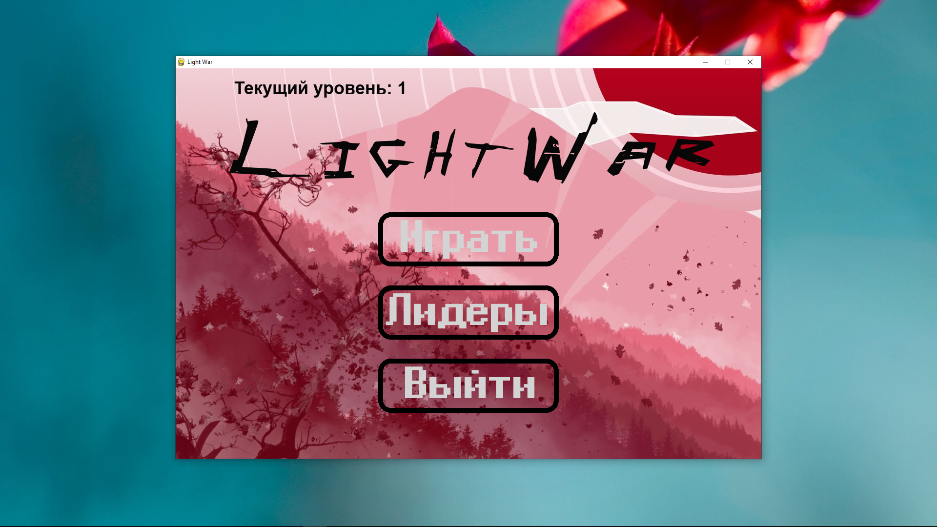
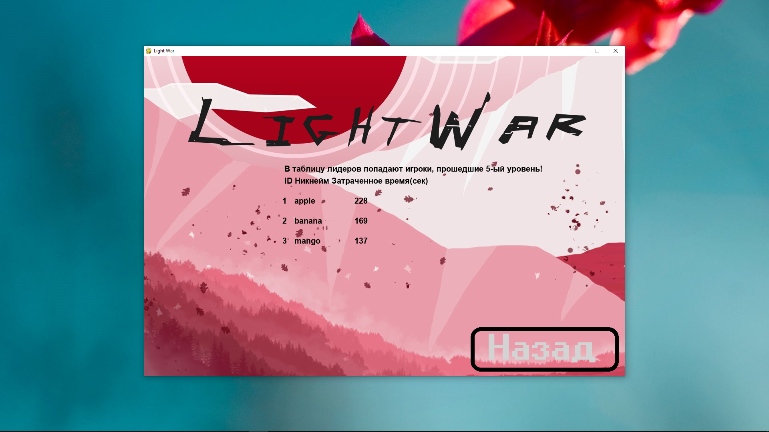
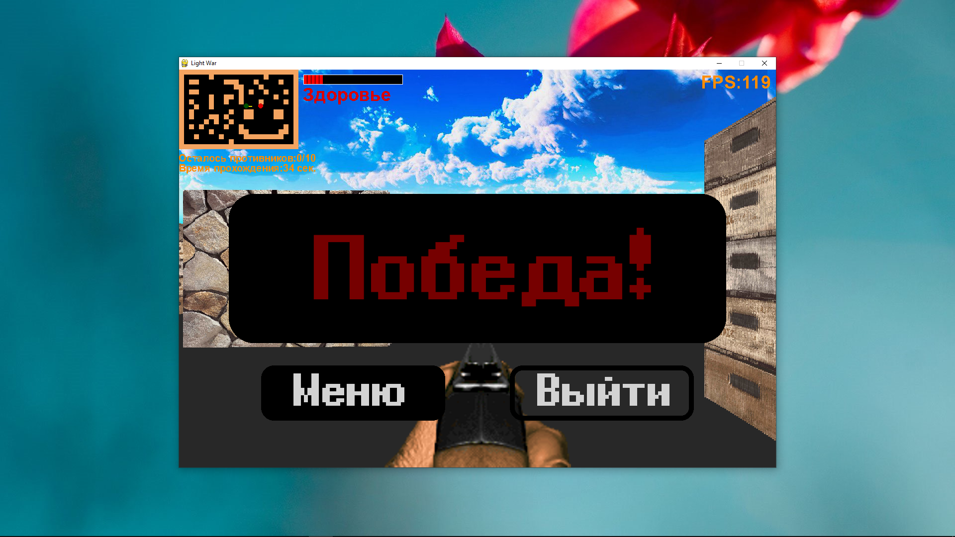

Slide 5
Реализация
В проекте задействованы: Внешние зависимости: pygame, numba
Встроенные модули: random, sqlite3, sys, os, time, math, collections
Язык разметки CSS
Среда разработки PyCharm Community Edition 2021.2
Фоторедактор Adobe Photoshop 2021
СУБД SQLite Studio

